Slide 1

乌托邦&反乌托邦
汇报人:白润元 时间:2017·11·20

Slide 2
01
乌托邦其词

Slide 3

比较语义学
《比较语义学，更为准确的称谓或许应是“比较词义学”。因为它是对构成语句的最小、最基本单位的“词”的研究，特别是对那些形成了概念乃至范畴的“词”的研究。
作为比较文学研究方法的“比较语义学”是在跨语言、跨文化的范围与视野中，对同一个概念范畴在不同民族、不同国度、不同时代的文学交流中的生成与演变，进行纵向的梳理与横向的比较，以便对它的起源、形成、运用、演变的历史过程做追根溯源的考古学的研究，描述其内涵的确立过程，寻求其外延的延伸疆界，分析某一概念的内涵与外延发展变化的具体的历史文化语境，从丰富的语料归纳、分析与比较中，呈现出、构建出相关概念范畴的跨文化生成演变的规律。应该在比较文学中提倡“比较语义学”方法。
——坐而论道:王向远教授讲比较文学与翻译文学》2014版
54%
48%
25%
添加表格标题

Slide 4
维基百科 Ουτοπία 的解释是这样的：Coined from Ancient Greekοὐ ‎(ou, “not, no”) + τόπος ‎(tópos, “place, region”).
维基百科乌托邦的中文解释：这个词出于希腊语，意为「不」，和τόπος，意为「地方」；这个词现在托寓那些不可能出现的理想社会和事物。
https://en.wikipedia.org/wiki/Utopia

Slide 5
“乌托邦”一词，最早出现在１８９８年 我国近代启蒙思想家、著名翻译家严复 用文言文翻译出版英国生物学家托马斯·亨利·赫胥黎 的 《天演论》上卷中，该书总计１８篇导言，其中的第８篇导言的标题就是 “乌托邦”。
其实， 《天演论》的论述并没有使用 “乌托邦”一词，书中讲到古今 “众善皆备、富强平等的理想国家治理图案”时，原文采用的 是 “地 上 乐 土，真 实 的 伊 甸 园”
（ａｎ ｅａｒｔｈｌｙ ｐａｒａｄｉｓｅ，ａ ｔｒｕｅ ｇａｒｄｅｎ ｏｆＥｄｅｎ）这一描述，严复把它改译为 “乌托邦”。

Slide 6
“以寓言民主之制，郅治之隆。乌托邦，岛国名，犹言无此国矣。故后人言有甚高之论，而不可施行，难以企至者，皆曰此乌托邦制也”。
——亚当·斯密：《原富》上册，严复译，北京：商务印书馆，１９８１年，第３８７页。

Slide 7
其他译法：
华严邦
依我管见，建议 《乌托邦》未来的新译本最好改名为 《优托邦》。

Slide 8
《史记·司马相如列传》：“相如以子虚，虚言也，为楚称。乌有先生者，乌有此事也，为齐难。“
〈副〉[指原因或理由] 怎么;[指可能或似乎可能的原因] 怎么
乌闻至乐?——《吕氏春秋·明理》
乌闻梁岷核陟方之馆?——《文选·左思·吴都赋》
又如:乌有此事?
乌有：哪有。指假设的、不存在的、不真实的事情

Slide 9
02
反乌托邦小说
单击此处添加小标题
单击此处添加小标题

Slide 10
赫胥黎的《美丽新世界》
耶夫更尼·扎米亚京
《我们》
乔治·奥威尔
《一九八四》和《动物庄园》

Slide 11


Slide 12
美丽新世界》的故事背景设在福特纪元632年（即遥远的未来2532年）的人类社会。它是世界性国家，被称之为“文明社会”，之外还有“蛮族保留区”
物质生活十分丰富，科学技术高度发达，人们接受着各种安于现状的制约和教育，所有的一切都被标准统一化，人的欲望可以随时随地得到完全满足，享受着衣食无忧的日子，不必担心生老病死带来的痛苦，然而在机械文明的社会中却无所谓家庭、个性、情绪、自由和道德，人与人之间根本不存在真实的情感，人性在机器的碾磨下灰飞烟灭

Slide 13



Slide 14

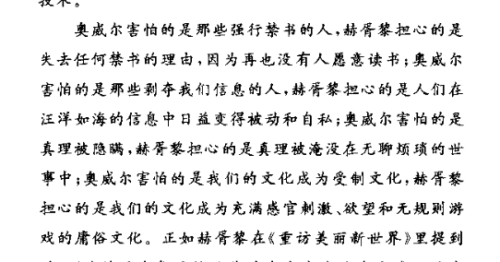
Neil Postman《娱乐至死》序言

Slide 15
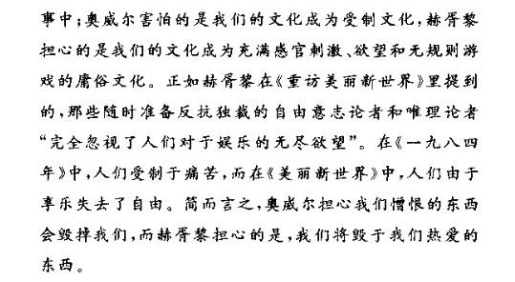
Neil Postman《娱乐至死》序言

Slide 16

1
1
篡改历史和艺术
感官电影
feelies
2
温斯顿对一部电影的描述 暴力
为了激起人们的仇恨感
2
奥赛罗vs feelies

Slide 17
从人类求索的角度来说，乌托邦与反乌托邦只是人类社会发展的历史，是人类在上下求索的进程中必经的不同阶段。不谈追求的内容，乌托邦的创造者们追求的核心和基础是“人”的快乐，“
人”的快乐和满足是整个乌托邦的基石。但到了 20 世纪，当这些乌托邦幻想家们所幻想出来的物质条件都能得到满足时，人类得到的却不是快乐和满足。正如美好的梦想瞬间跌落云端，摔在泥泞中，苦不堪言，又狼狈不堪

Slide 18
异化
思考
存在

Slide 19
参考资料
赫胥黎《美丽新世界》
《娱乐至死》——尼尔·波茨曼
《跌落云端之探_乌托邦到反乌托邦文学嬗变的社会和历史和哲学根源简析》董菁
《乌托邦在中国的百年传播_关于翻译史及其版本的学术考察》高放
https://www.youtube.com/watch?v=4K-_ccYsBI0

Slide 20
谢谢观看

